Slide 1
PIXELSTORE
Infrastructure cloud AWS sécurisée et automatisée
Jimmy Barbier
Dorian Poncelet
Matthieu Broquard
Jedha Bootcamp - Cybersecurite Fullstack - Juin 2026
Notes:
INTRODUCTION (commune, ~30s). Matthieu ouvre. Contexte en une phrase : PixelStore, PME parisienne de 35 employés vendant des smartphones haut de gamme, qui migre vers AWS. Objectif : infra cloud complète, sécurisée, automatisée via Terraform. Annoncer le plan : Jimmy présente l'architecture, la sécurité et l'IaC, Matthieu l'application, les coûts et le pentest, Dorian l'analyse GRC. Durée totale visée 12 min.

Slide 2




Contexte & objectifs
PME parisienne - 35 employés - e-commerce smartphones haut de gamme
Disponibilité
L'infrastructure en chiffres
Service continu même en cas de panne d'une zone AWS
77
17
Sécurité
Données clients protégées, défense en profondeur
ressources AWS
modules Terraform
Évolutivité
2
1
Absorber les pics de trafic sans intervention
zones de disponibilité
seule commande de déploiement
Automatisation
Déploiement complet reproductible en une commande
Notes:
Matthieu (~40s). Poser le contexte metier : 35 employés, smartphones haut de gamme, exigences de dispo/sécurité/evolutivite. Insister sur les 4 besoins (colonne gauche). Puis lacher les chiffres cles a droite : 71 ressources, 17 modules, 2 AZ, 1 commande. Ces chiffres reviennent tout au long de la soutenance.

Slide 3
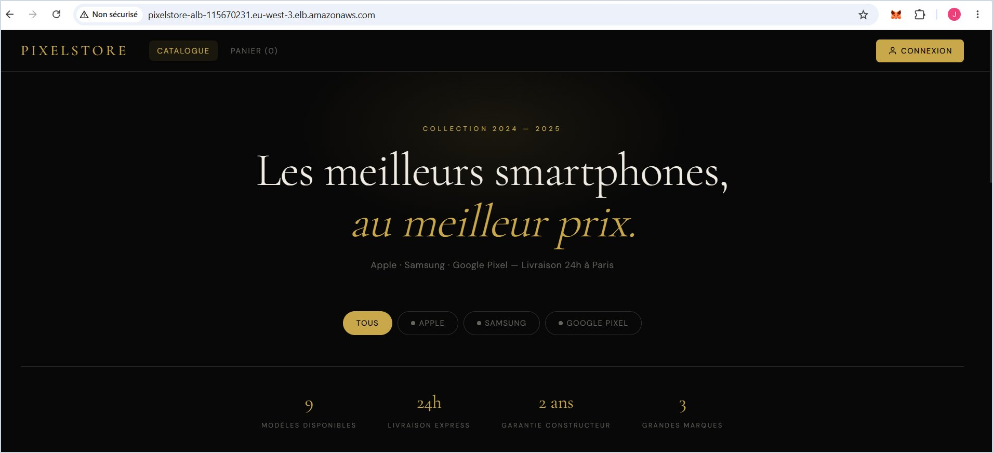
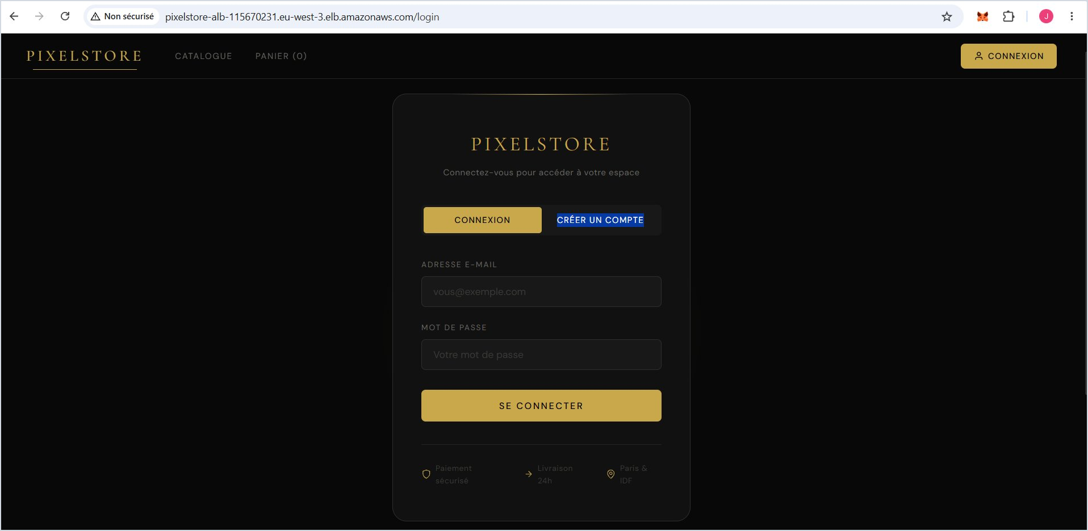
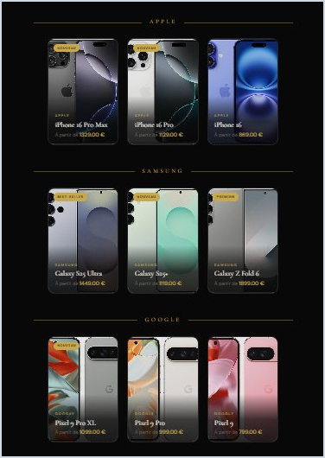
Le site PixelStore
Application Flask déployée - catalogue, authentification, panier
Connexion & inscription
Sessions Flask signées, mots de passe bcrypt
Page d'accueil - catalogue 9 modèles, 3 marques
Notes:
Matthieu ou Jimmy (~30s), juste apres le contexte. Montrer que le projet n'est pas que de l infra : c'est un vrai site fonctionnel. Catalogue de 9 smartphones (Apple, Samsung, Google), de 799 a 1899 EUR, page de connexion, panier. Charte sombre et dorée. Le site est desormais servi en HTTPS via Cloudflare (cadenas dans la barre d URL). Transition possible : derrière cette vitrine, voici l infrastructure qui la fait tourner (slide suivante).

Slide 4
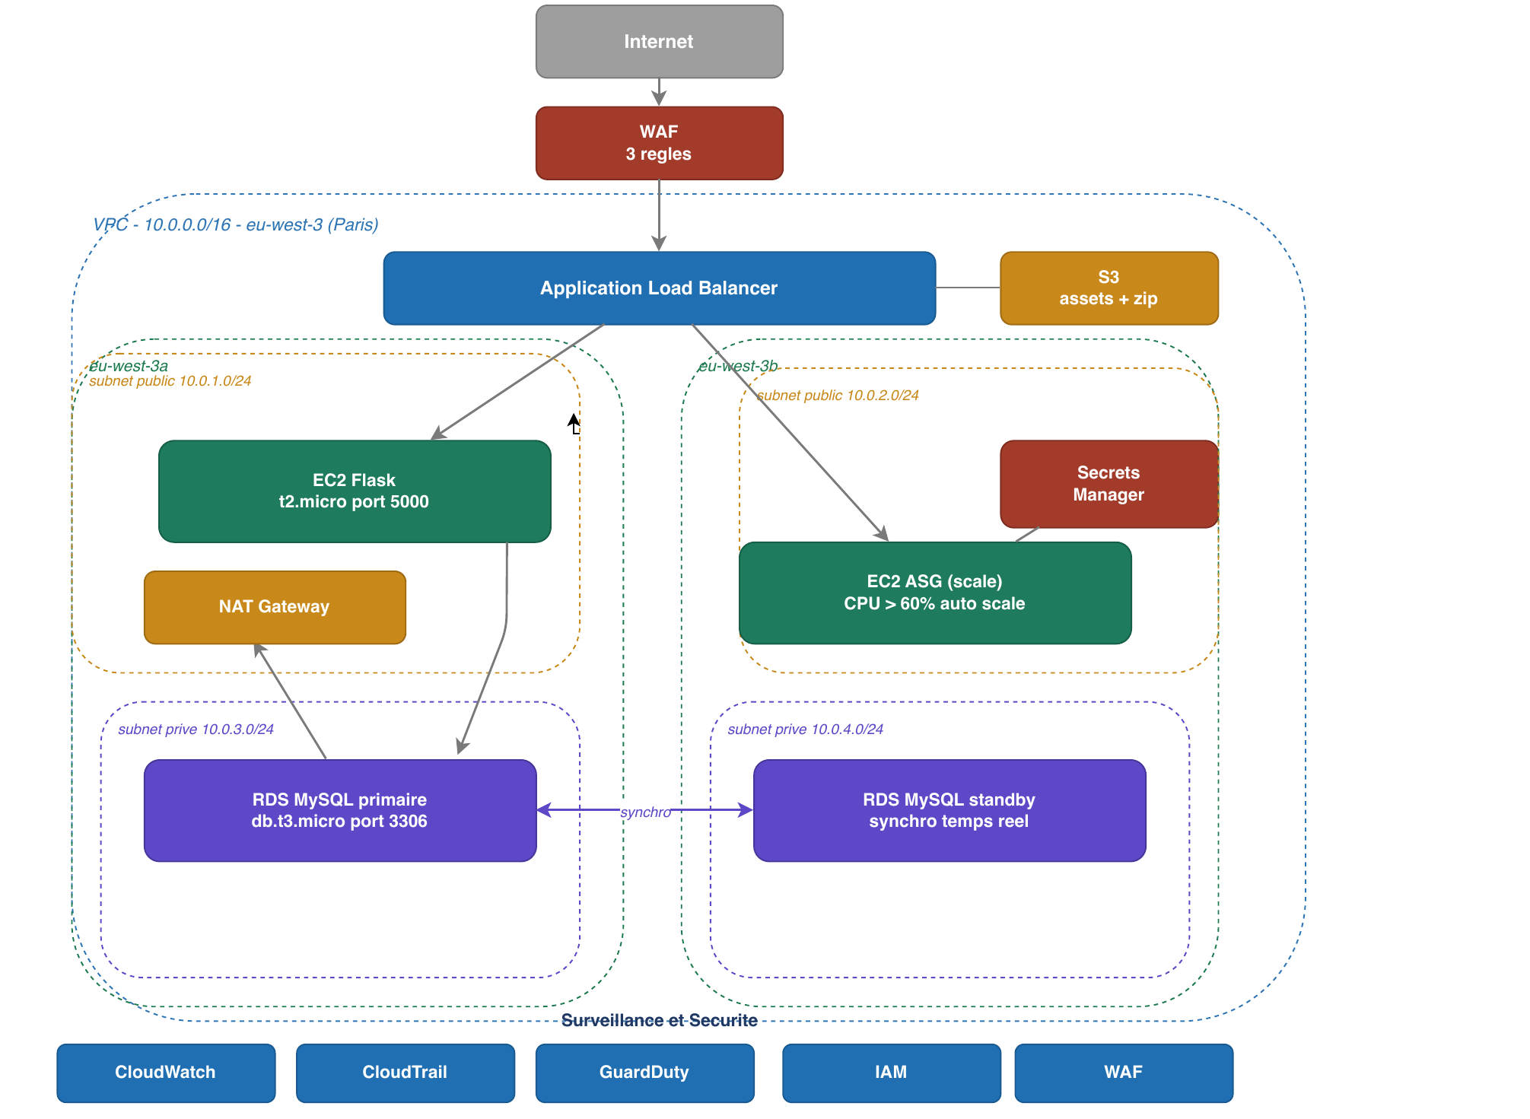
Architecture globale
Jimmy Barbier
VPC Multi-AZ - eu-west-3 (Paris) - conformité RGPD
Notes:
Jimmy (~50s). C'est le pivot visuel. Suivre le flux de haut en bas : Internet -> WAF (3 regles) -> ALB -> EC2 Flask en subnet public -> RDS MySQL en subnet prive, repliquee en Multi-AZ. Mentionner le NAT Gateway pour la sortie des subnets prives, S3 pour les assets, Secrets Manager pour les credentials. En bas : la couche transverse de surveillance et sécurité (CloudWatch, CloudTrail, GuardDuty, IAM, WAF). Tout est en region Paris -> RGPD.

Slide 5





Défense en profondeur
Jimmy Barbier
Plusieurs couches indépendantes - aucun contrôle unique suffisant
Périmètre - Cloudflare + WAF
Réseau - SG & NACL
TLS/HTTPS termine par Cloudflare en frontal, puis WAF AWS : Common Rule Set (OWASP), SQLi, RateLimit
SG en cascade ALB -> EC2 -> RDS, NACL stateless en complément au niveau subnet
Identité - IAM
Secrets - Secrets Manager
Rôle EC2 en moindre privilège, aucune clé stockée, accès via SSM (pas de SSH)
Credentials RDS jamais en clair, récupérés à l'exécution via le SDK AWS
Détection - GuardDuty
Données - RDS & chiffrement
Analyse VPC Flow Logs, DNS et CloudTrail, alertes SNS sur findings
Multi-AZ synchrone, snapshot complet toutes les 12 h + binlogs/PITR ~15 min, chiffrement AES256 au repos, TLS via Cloudflare en transit
Notes:
Jimmy (~1min30, cœur de sa partie). Expliquer le principe : si une couche tombe, les suivantes protegent. Dérouler les 6 couches. Points a marteler : SG en cascade stricte (rien n est accessible directement depuis Internet) ; NACL stateless donc ports éphémères explicites dans les deux sens ; IAM least privilège + SSM, donc port SSH 22 ferme ; secrets jamais en clair. C'est l argument central du projet côté sécurité.

Slide 6


Le WAF en pratique
Jimmy Barbier
TLS assuré par Cloudflare en frontal, WAF AWS en couche complémentaire
3 règles actives sur l'ALB
La vraie protection est dans le code
Common Rule Set - attaques web courantes (OWASP Top 10)
SQLi Rule Set - injections SQL
RateLimit - blocage IP au-delà de 2000 requêtes / 5 min (anti-DDoS)
Les requêtes paramétrées PyMySQL neutralisent les injections SQL au niveau applicatif. Un guillemet simple ne produit aucune erreur. Le WAF vient en seconde ligne.
" Un WAF protège uniquement ce qu'il inspecte. Il ne remplace pas un code sécurisé. "
Résultat du test : payloads canoniques et 4 variantes d'évasion tous bloqués en HTTP 403.
Notes:
Jimmy (~40s), transition vers Dorian. Detailler les 3 regles WAF. Puis le message cle (encadre blanc a droite) : la defense en profondeur fonctionne PARCE QUE le code est deja securise (requetes parametrees). Cette phrase est a sortir telle quelle. Enchainer : maintenant Dorian explique comment tout ca est construit et deploye.

Slide 7
Infrastructure as Code
Jimmy Barbier
Terraform - 17 modules - 77 ressources - un seul terraform apply
Déclaratif
On décrit l'état cible, Terraform calcule comment l'atteindre
$ terraform apply
Plan: 77 to add, 0 to change, 0 to destroy.
Apply complete! 77 resources added.
-> site opérationnel en 10 à 15 min
Idempotent
Rejouer terraform apply produit le même résultat, sans drift
Versionné
Tout le code est sur GitHub : revue, audit, historique complet
Couvert par les modules : réseau, sécurité, identité & secrets, compute, données, observabilité, stockage.
Reproductible
Backend distant S3 + verrou DynamoDB pour le travail en équipe
Notes:
Jimmy (~1min). Enchaine apres sa partie securite. Expliquer ce qu est l IaC (colonne gauche : declaratif, idempotent, versionne, reproductible). Insister sur le backend distant S3 + DynamoDB qui permet le travail a trois sans conflit de state. Puis le terminal : UNE commande cree 71 ressources et rend le site opérationnel en 10-15 min. C est l effet wow a vendre. Passe ensuite la main a Matthieu.

Slide 8
Application & haute disponibilité
Matthieu Broquard
Flask + RDS Multi-AZ + Auto Scaling
Application Flask
Auto Scaling
4 pages (catalogue, détail, panier, authentification). Servie par Gunicorn (serveur de production). Mots de passe bcrypt, credentials via Secrets Manager.
Min 1 / Max 2 instances. Une 2e instance se lance automatiquement au-delà de 60% de CPU.
RDS Multi-AZ
Reprise (DR)
Réplique synchrone en eu-west-3b. Bascule automatique en 1 à 2 min en cas de panne.
RPO ~15 min (snapshot toutes les 12 h via AWS Backup + binlogs/PITR ~15 min), RTO ~15 min. Terraform recrée tout depuis le code.
Notes:
Matthieu (~1min). Presenter l app Flask (4 pages, bcrypt, pas de secret en clair). Puis la haute dispo : Auto Scaling 1->2 a 60% CPU, RDS Multi-AZ avec bascule 1-2 min. Finir sur la reprise : sauvegarde renforcee (snapshots toutes les 12h + binlogs toutes les 15 min) qui ramene le RPO de 24h a environ 15 min. Terraform EST l outil de DR, le code recree les 71 ressources. Enchaine sur les couts (slide suivante).

Slide 9
Coûts & FinOps
Matthieu Broquard
AWS vs on-premise - tarification eu-west-3
150 EUR
1 800 EUR
~900 EUR
par mois
par an (On-Demand)
par an avec Savings Plans
Économie première année vs on-premise
AWS année 1 : 1 800 EUR
On-premise année 1 : 20 420 EUR (CAPEX 11 600 + OPEX)
Aucun investissement initial, HA incluse, RGPD (Paris)
plus de 18 000 EUR
Notes:
Matthieu (~50s). Maitriser les chiffres : 150 EUR/mois, 1 800 EUR/an On-Demand, ~900 EUR optimise via Savings Plans. Le punch : plus de 18 000 EUR d economie la 1re annee face a l on-premise (CAPEX 11 600 + OPEX). Avantages : 0 investissement initial, HA incluse, RGPD. Si question FinOps : NAT Gateway = plus gros poste apres RDS, optimisable via VPC endpoints.

Slide 10

Test d'intrusion
Matthieu Broquard
Boîte grise sur la surface web - 8 juin 2026
Méthodologie
Ce qui résiste
Reconnaissance (nmap, fingerprint Flask/Werkzeug)
Identification du WAF (403, sqlmap)
Tests d'injection SQL (connexion, filtre catalogue)
Analyse authentification & sessions
Analyse de configuration (en-têtes, cookies, transport)
Injection SQL neutralisée (requêtes paramétrées) sur connexion et catalogue
WAF efficace : payloads + 4 évasions bloqués en 403
Cookie HttpOnly présent (anti-vol XSS)
Validation côté serveur de la correspondance des mots de passe
Notes:
Matthieu (~50s). Ouvrir la partie pentest. Annoncer la posture : on a teste NOTRE propre infra, on documente autant ce qui resiste que ce qui peche - c est la marque d un pentest mature. Derouler la methodo (gauche). Puis insister sur ce qui resiste (droite) : SQLi neutralisee, WAF efficace. C est volontairement positif AVANT d annoncer les constats sur la slide suivante. Astuce d accroche : sur le screenshot de connexion (slides precedentes), montrer la mention 'Non securise' dans la barre d URL - c est exactement le constat F1.

Slide 11
8 constats du pentest - tous corrigés
Matthieu Broquard
Toutes les vulnérabilités remédiées dans le code (+ 1 trouvée hors pentest)
ID | Constat | Statut
F1 | Chiffrement TLS - HTTPS via Cloudflare + ALB restreint aux IP Cloudflare | Corrigé
F2 | Serveur de production Gunicorn (Werkzeug retiré) | Corrigé
F3 | En-têtes de sécurité ajoutés (CSP, HSTS, X-Frame-Options, nosniff) | Corrigé
F4 | Cookies de session Secure + SameSite + HttpOnly | Corrigé
F5 | Énumération de comptes - message d'inscription générique | Corrigé
F6 | Identité en cookie - signée par une SECRET_KEY forte | Corrigé
F7 | Politique de mot de passe serveur (>= 12 car. + complexité) | Corrigé
F8 | SECRET_KEY forte 64 car. (Secrets Manager) - démarrage refusé sinon | Corrigé
+ Hors pentest
Open Redirect sur /cart/add corrigé (redirections internes uniquement).
Durcissements : exécution non-root, CSP stricte, ALB restreint à Cloudflare.
8/8 constats corrigés dans le code poussé sur GitHub.
Notes:
Matthieu (~50s). Bonne nouvelle a annoncer : F1 (TLS), le constat le plus grave, est desormais CORRIGE via Cloudflare - le site est en HTTPS, le cadenas est dans la barre d URL. Les autres constats sont configuration/durcissement, pas des failles de conception. F8 reste le seul point a finaliser. Montrer la priorisation a droite : F1 barre, le reste ordonne. C est l illustration concrete d une remediation reussie depuis le pentest initial.

Slide 12

Axes d amélioration
Matthieu Broquard
Du laboratoire vers la production
TLS de bout en bout
Gouvernance & procédures
MFA sur le compte AWS
Chiffrer aussi Cloudflare -> ALB (certificat d'origine, Full Strict)
Réponse à incident (RS) & reprise (RC), registre RGPD Art.30, NDA
Authentification multi-facteurs sur les accès console
Annuaire centralise
Pipeline CI/CD
RPO réduit
Intégration Samba AD / AWS Managed Microsoft AD pour les identités
Scan IaC (Checkov, tfsec) et déploiement automatisé
Réplication RDS multi-région, snapshots S3 cross-region
Notes:
Matthieu (~40s). Cadrer clairement : ce sont des axes pour passer du labo a la prod, PAS des oublis. Le plus important : distinguer ce qui est deploye de ce qui est recommande. TLS et serveur de prod repondent directement au pentest. Le Samba AD / Managed Microsoft AD est le livrable d integration des identites. CI/CD et RPO completent la maturite. Enchainer vers Dorian qui chiffre tout ca dans l analyse GRC.

Slide 13



Analyse GRC
Dorian Poncelet
Gouvernance, Risques & Conformité - 3 référentiels croisés
ISO 27001:2022
NIST CSF 2.0
FAIR
Gap analysis - 93 contrôles évalués
Maturité par fonction - 77 sous-catégories
Risque chiffré - Monte Carlo 10 000 itérations
Referentiel | Score actuel | Cible | Verdict
ISO 27001:2022 | 1,72 / 5 (28%) | 4,0 / 5 | Programme 12-18 mois
NIST CSF 2.0 | Tier 1 (0,69 / 4) | Tier 3 | Actions immédiates RS/RC
FAIR (ALE/an) | 192k -> ~17k EUR | < 30 000 EUR | F1+F8 corrigés : -175 k€/an
RGPD | Non conforme Art.30 | Registre + DPO | Registre à créer
Base technique solide ; les écarts se concentrent sur la gouvernance organisationnelle et les procédures de réponse / reprise.
Notes:
Dorian (~50s). Presenter la demarche GRC : on a confronte le projet a 3 referentiels complementaires - ISO 27001 (conformite), NIST CSF 2.0 (maturite), FAIR (chiffrage financier du risque). Le tableau de bord resume les scores. Message : la base TECHNIQUE est solide, mais la gouvernance organisationnelle et les procedures de reponse/reprise sont quasi inexistantes - normal dans un contexte projet, mais c est ce qu il faudrait formaliser en entreprise.

Slide 14
Exposition financière (FAIR)
Dorian Poncelet
Quantification du risque en euros - référence P90
Scenario | ALE moyen | P90
F1 - HTTP en clair -> CORRIGE (Cloudflare) | 0 EUR | 0 EUR
F8 - SECRET_KEY -> CORRIGÉ (clé forte) | 0 EUR | 0 EUR
RGPD - Fuite BDD (notification CNIL) | 17 000 EUR | 33 700 EUR
TOTAL residuel | ~17 000 EUR | ~34 000 EUR
Avant remédiation
~192 000 EUR/an
dont 145 k€ (F1 HTTP) + 30 k€ (F8 SECRET_KEY)
Après corrections (F1 TLS + F8 SECRET_KEY)
~17 000 EUR/an
FAIR : ALE = fréquence x impact, simulé 10 000 fois (Monte Carlo). P90 = la perte annuelle reste sous ce seuil dans 90% des cas - référence pour dimensionner le budget de défense.
-175 000 €/an d'exposition supprimée (F1 + F8)
Notes:
Dorian (~1min). L angle qui parle a un jury : on traduit le risque technique en euros, et on montre l effet de la remediation. Avant : ~192 k EUR/an d exposition, dont 145 k EUR sur le seul HTTP manquant (F1). Apres correction de F1 via Cloudflare : l exposition residuelle tombe a ~47 k EUR/an. C est l argument massue - une correction qui supprime 145 k EUR/an d exposition. Il reste F8 (SECRET_KEY) et le risque RGPD a traiter, c est le sens du plan de la slide suivante.

Slide 15
Plan de traitement
Dorian Poncelet
Proposé par impact financier et facilité de mise en oeuvre
P1
Réalisé - durcissement code
P2
Court terme (< 1 mois)
P3
Moyen terme (1-6 mois)
TLS/HTTPS : fait (Cloudflare)
SECRET_KEY forte : fait (Secrets Manager)
En-têtes de sécurité HTTP : fait
Cookies durcis + politique de mot de passe : fait
Politique de réponse aux incidents
Registre des traitements RGPD (Art.30)
Engagements de confidentialité (NDA)
Test de restauration RDS snapshot
Séparation dev / test / prod
Inventaire et classification des actifs
Plan de continuité documenté (PCA/PRI)
Notes:
Dorian (~50s). Cloturer la partie GRC sur du concret et actionnable. 3 niveaux de priorite. P1 (rouge) = moins d une semaine, gros impact : TLS, SECRET_KEY, en-tetes, cookies - ce sont les corrections du pentest. P2 = gouvernance minimale (procedure incident, registre RGPD, NDA). P3 = maturite ISO sur 1-6 mois. Message de cloture : on ne se contente pas de lister les failles, on livre une feuille de route chiffree et prioritaire. Repasser ensuite la main pour la conclusion.

Slide 16
En résumé
Une infra de niveau production
Sécurisée par conception
77 ressources, 17 modules, déployées en une commande
Défense en profondeur 7 couches - pentest puis vulnérabilités corrigées
Risque maîtrisé et chiffré
Conforme et reproductible
Analyse GRC (ISO, NIST, FAIR) et feuille de route priorisée
RGPD (Paris), code versionné, reprise via Terraform
Merci - questions ?
Notes:
Conclusion (commune, ~30s). Reprendre les 4 messages cles. Finir sur la phrase de posture : un projet pedagogique avec des failles identifiees, comprises, chiffrees et priorisees vaut mieux qu un projet pretendument parfait. Ouvrir les questions. Se repartir les questions selon les parties traitees : Jimmy sur l architecture et la securite, Matthieu sur les couts et le pentest, Dorian sur l IaC, l application et le GRC.

